Slide 1
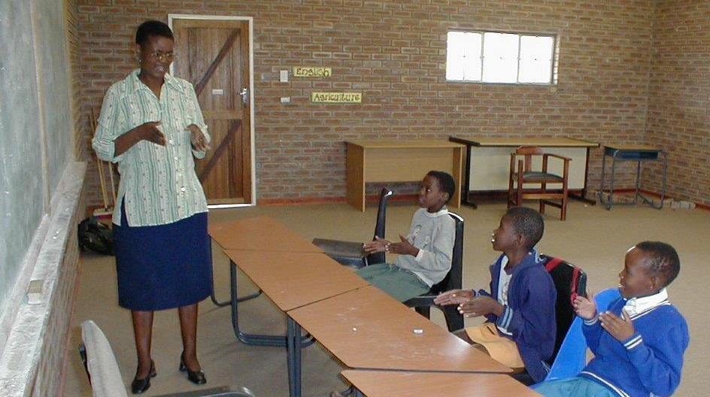
Kuurojen Lähetys 2016
Ajankohtaista tietoa Kuurojen Lähetyksen toiminnasta
Inkeri Vyyryläinen
20.9.2016

Slide 2
Kuurojen Lähetyksen hallitus 2016 Irma Frondelius (varajäsen) Vas. Esko Sänkiniemi, jäsen Kristiina Hovi, jäsen Ansa Mielty (varajäsen) Liisa Santala (varajäsen) Riitta Kuusi, puheenjohtaja Terhi Lappinen, jäsen Hannu Laaksonen, jäsen Kuvasta puuttuvat: Jaana Aaltonen, varapuheenjohtaja Marja-Leena Lehtonen, jäsen Inkeri Vyyryläinen, sihteeri

Slide 3
Tansanian kuurojenkoulut, joita Kuurojen Lähetys tukee
Mwangan kuurojenkoulu
Njomben kuurojenkeskus

Slide 4
Njomben kuurojenkoulu Tansania ala- ja yläkoulu, oppilaita yhteensä noin 200

Slide 5
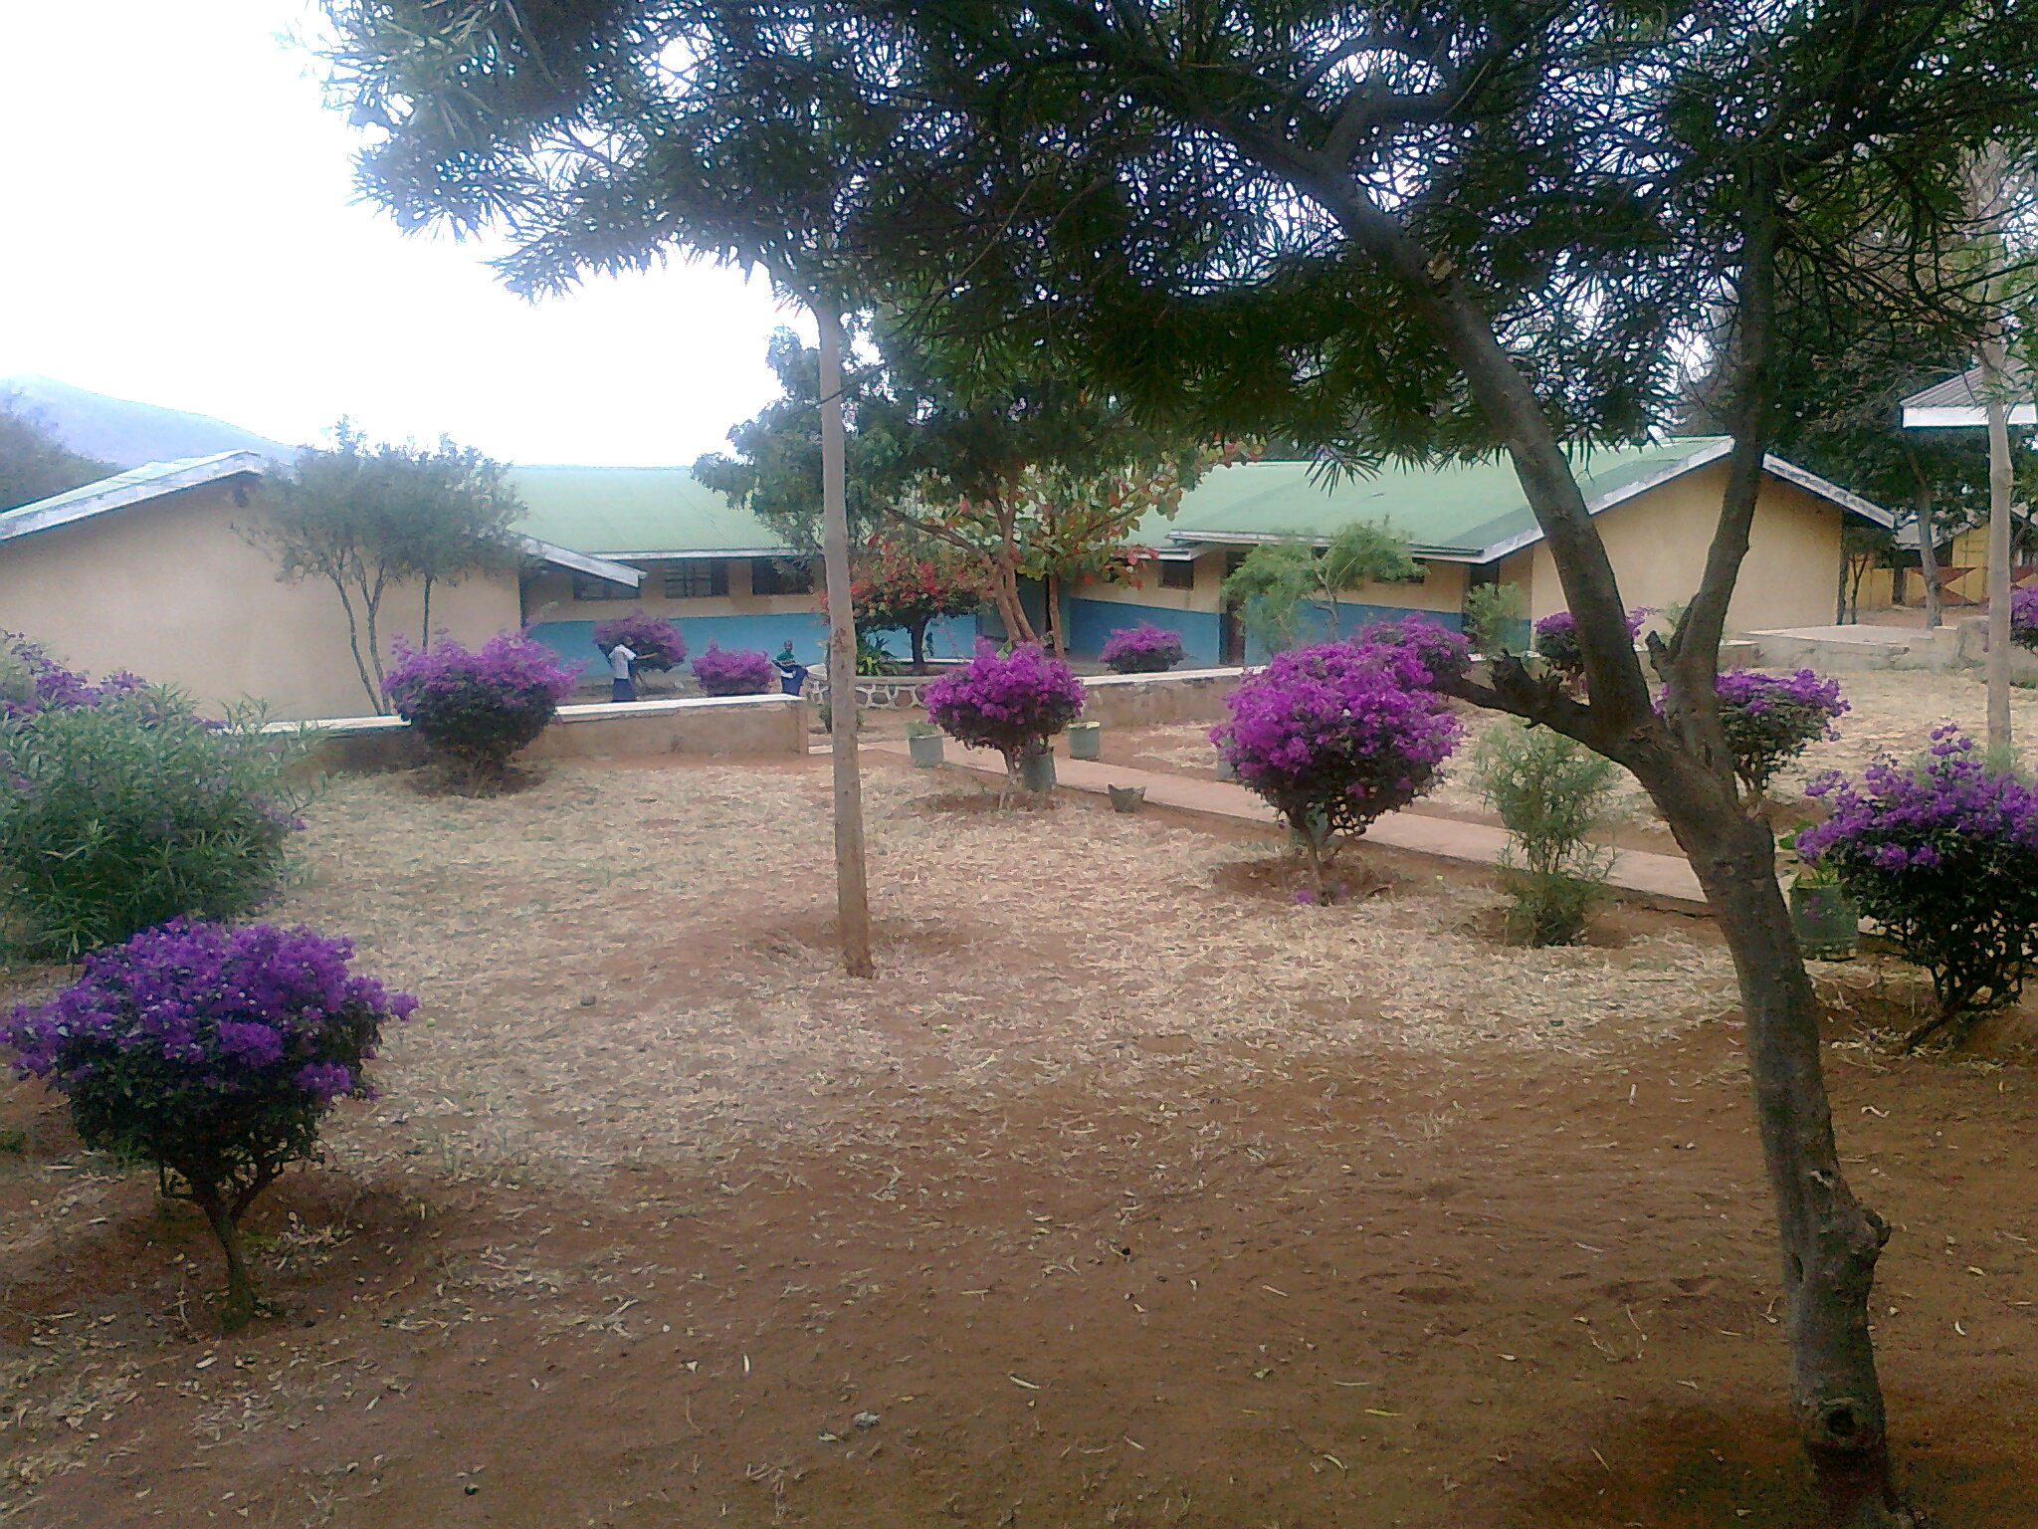
Mwangan kuurojenkoulu oppilaita noin 120

Slide 6
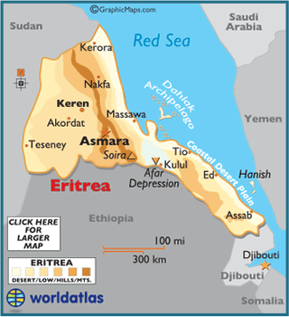
Eritrean kuurojenkoulut, joita Kuurojen Lähetys tukee
Kerenin kuurojenkoulu
Asmaran kuurojenkoulu

Slide 7
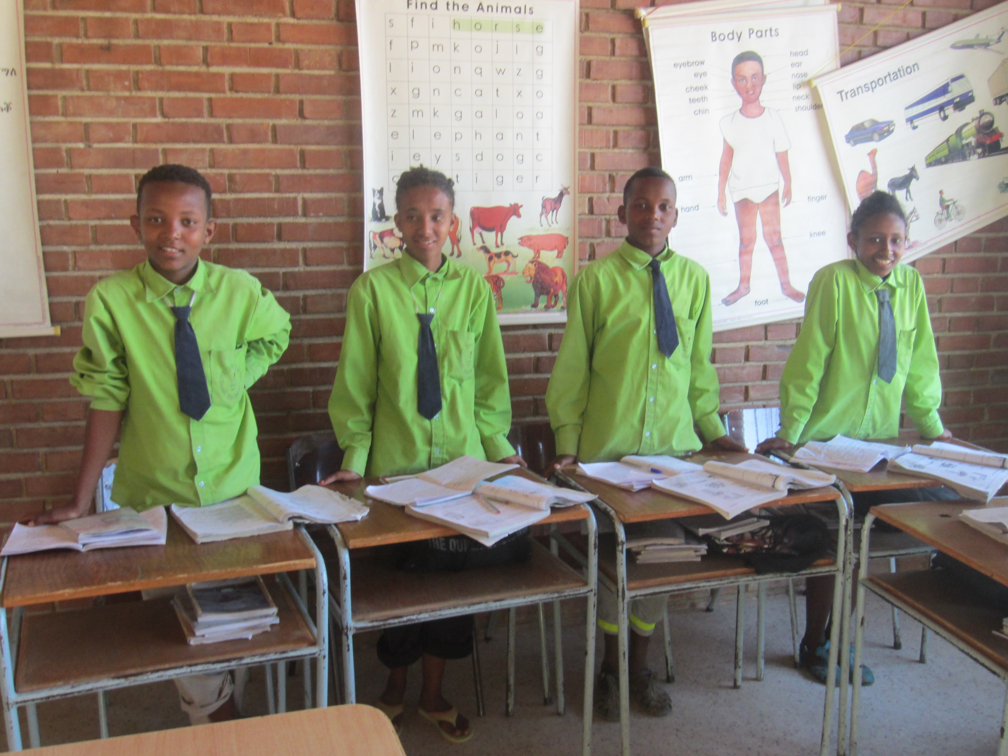
Neljä oppilasta koulupuvuissa

Slide 8
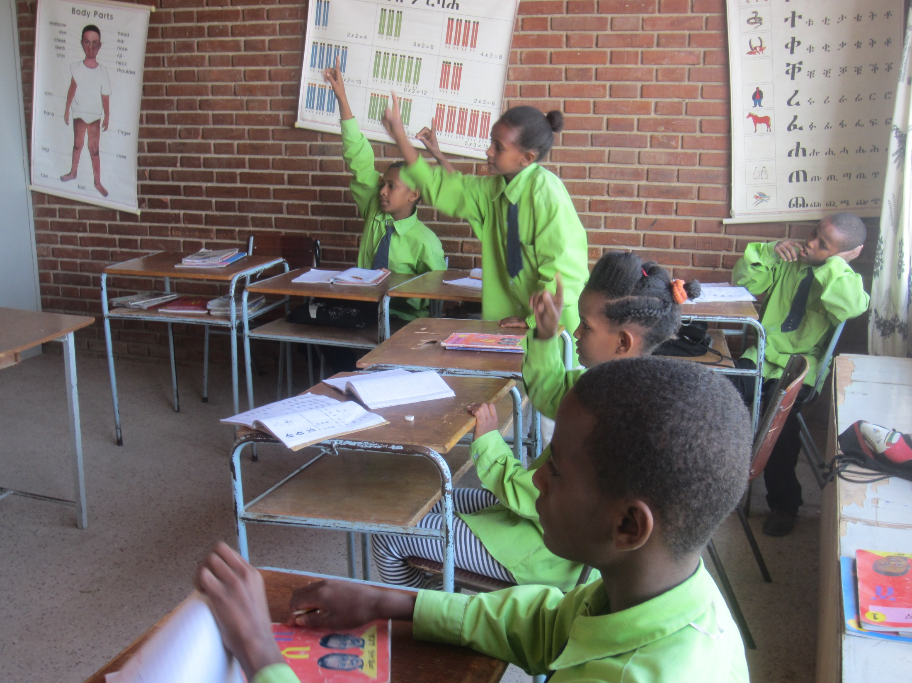
Oppilaita oppitunnilla

Slide 9
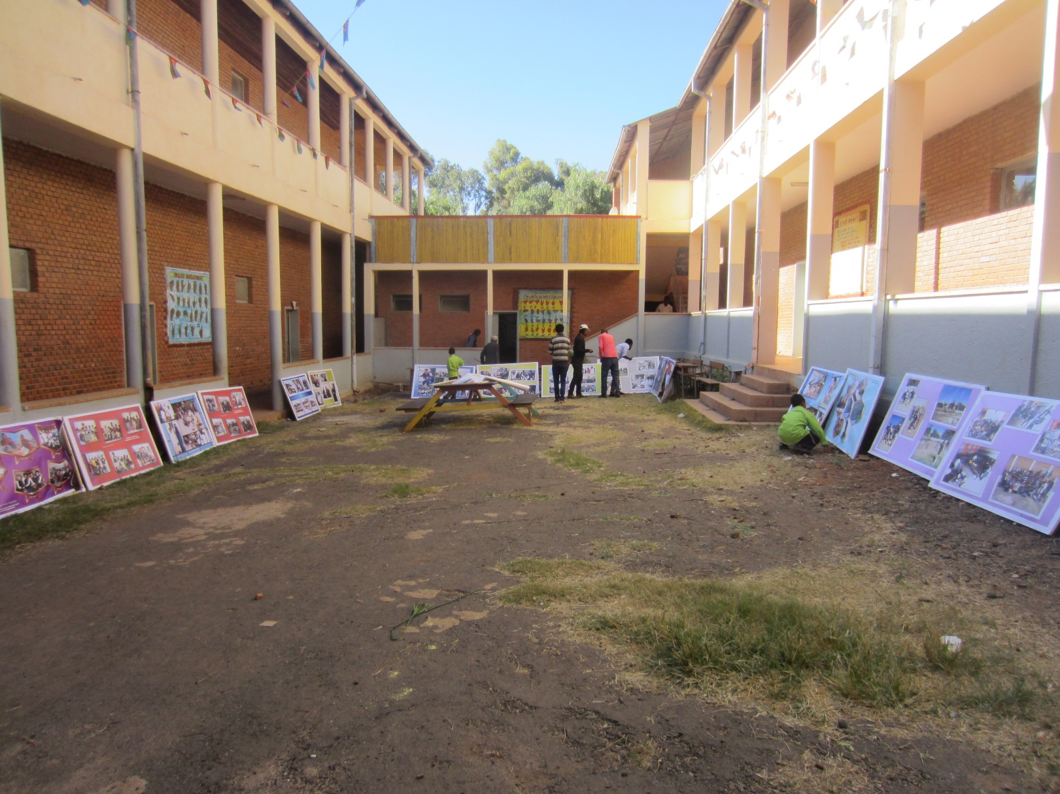
Asmaran kuurojenkoulu Akria oppilaita noin 60 ja kuurojen lasten päiväkoti, 16 lasta, toimii päiväkouluna

Slide 10
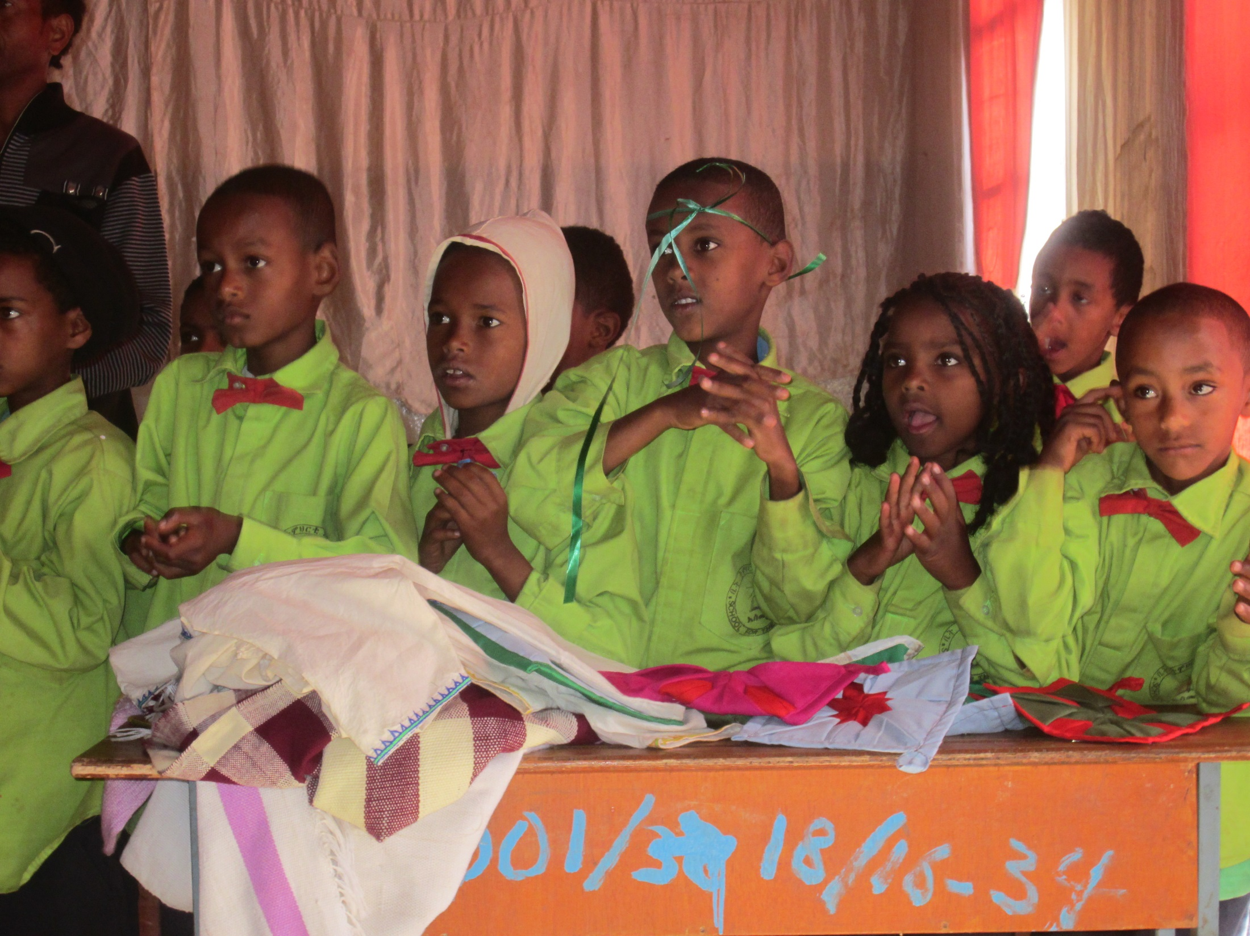
Oppilasjoukko

Slide 11
Kuurojen Lähetyksen tekemä työ on ensiarvoisen tärkeää:
Kuurojenkoulut eivät voisi toimia ilman tukeamme
Kuurot lapset pääsevät kuurojenkouluun vertaisryhmän pariin
Kuurot lapset oppivat viittomakieltä
Kuurojen lasten mahdollisuudet itsenäiseen elämään paranevat

Slide 12
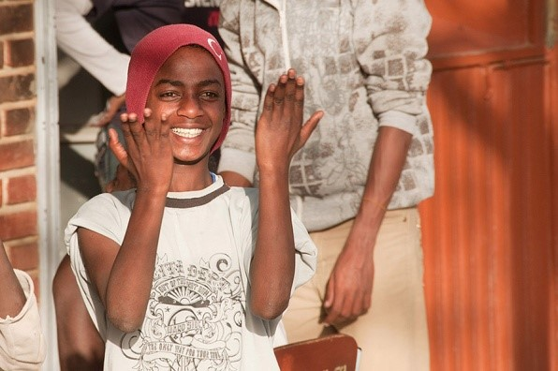
Keräyksemme jatkuu vuoden 2016 loppuun asti, tule Sinäkin mukaan!
”AFRIKAN KUUROILLE OIKEUKSIA”
Kuurojen opetus on alkanut saada enemmän jalansijaa Kuurojen Lähetyksen kohdemaissa Eritreassa ja Tansaniassa. Vielä kuitenkin työtä riittää, jotta kaikki kuurot pääsisivät opetuksen piiriin ja koulujen toiminnat vakiintuisivat.
Tule mukaan edistämään kuurojen tasa-arvoista elämää kehitysmaissa, tue Kuurojen Lähetyksen tekemää työtä.
Apusi on arvokasta, toimi nyt ja lahjoita!
Keräystili: Turun Seudun OP; OKOYFIHH, FI15 5716 9020 0021 48
Keräyslupa POL-2014-8813, lupa voimassa 2015-2016, myönnetty 12.8.2014 koko Suomen alueella Ahvenanmaata lukuunottamatta.
Kerätyt varat käytetään vuosien 2015–2017 aikana Kuurojen Lähetyksen tukemien Eritrean ja Tansanian kuurojenkoulujen hyväksi.
Käytännön toimeenpanija: Kuurojen Lähetys ry

